Slide 1
Εισαγωγή στη Διοίκηση Ανθρώπινου Δυναμικού
Νικόλαος Παπαγεωργίου
Υποψ. Διδάκτορας

Slide 2
Τα κύρια θέματα που θα καλυφθούν
Σχεδιασμός Ανθρώπινου Δυναμικού
Προσλήψεις και Επιλογή Προσωπικού
Εκπαίδευση και Ανάπτυξη Προσωπικού
Αξιολόγηση Επιδόσεων
Ανταμοιβές και Κίνητρα
Σχέσεις Εργαζομένων και Εργασιακή Ισορροπία
Γενικά για το Μάνατζμεντ
Ηγεσία

Slide 3
Ορισμός της Διοίκησης Ανθρώπινου Δυναμικού ή Ανθρωπίνων Πόρων (ΔΑΠ) και Σημασία της
Ορισμός της Διοίκησης Ανθρώπινου Δυναμικού ή Ανθρωπίνων Πόρων (ΔΑΠ)
Η ΔΑΠ είναι η διαχείριση των ανθρώπων σε έναν οργανισμό, με στόχο τη βελτίωση της απόδοσής τους και την ικανοποίησή τους.
Σημασία της ΔΑΠ στις σύγχρονες επιχειρήσεις
Η αποτελεσματική διαχείριση των ανθρώπινων πόρων οδηγεί σε αυξημένη παραγωγικότητα, καλύτερη εταιρική κουλτούρα και διατήρηση ταλέντων.

Slide 4
Βασικοί στόχοι ΔΑΠ
Απόκτηση ταλαντούχων εργαζομένων.
Ανάπτυξη δεξιοτήτων και γνώσεων.
Διατήρηση υψηλής παραγωγικότητας και ικανοποίησης.

Slide 5
Βασικές Λειτουργίες της ΔΑΠ
Προσέλκυση και επιλογή προσωπικού: Αναζήτηση και επιλογή των κατάλληλων υποψηφίων για τις διαθέσιμες θέσεις εργασίας.
Εκπαίδευση και ανάπτυξη εργαζομένων: Παροχή ευκαιριών μάθησης και ανάπτυξης δεξιοτήτων.
Διαχείριση απόδοσης: Παρακολούθηση και αξιολόγηση της απόδοσης των εργαζομένων μέσω στοχοθέτησης και ανατροφοδότησης.
Αμοιβές και παροχές: Διαχείριση αποδοχών, παροχών υγείας, κινήτρων και μπόνους.
Εργασιακές σχέσεις: Δημιουργία και διατήρηση θετικού εργασιακού κλίματος, επικοινωνία με εργαζομένους και επίλυση συγκρούσεων.

Slide 6
Στρατηγική ΔΑΠ
Σύνδεση της ΔΑΠ με τη στρατηγική της επιχείρησης: Η ΔΑΠ πρέπει να ευθυγραμμίζεται με τους επιχειρηματικούς στόχους.
Ανάλυση και σχεδιασμός εργασίας: Οργάνωση των εργασιακών θέσεων, προσδιορισμός ρόλων και αρμοδιοτήτων.
Διαχείριση ταλέντων: Ανάπτυξη στρατηγικών για την προσέλκυση, ανάπτυξη και διατήρηση των πιο ικανών εργαζομένων.

Slide 7
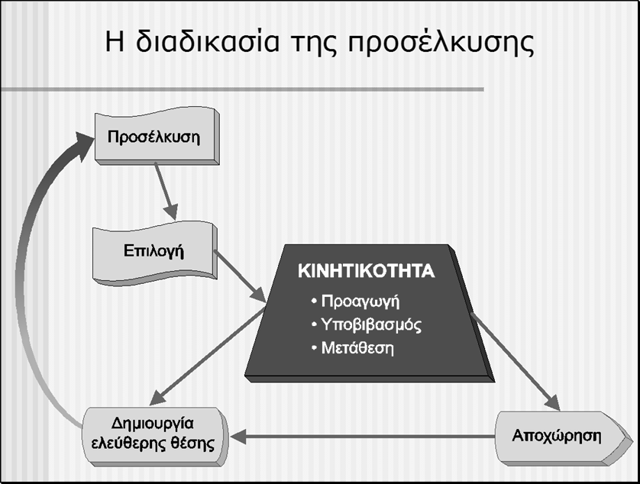
Διαδικασία Πρόσληψης και Επιλογής
Καθορισμός αναγκών
Σύνταξη αγγελίας εργασίας
Διαδικασία συνεντεύξεων
Κριτήρια επιλογής υποψηφίων

Slide 8
Η διαδικασία της επιλογής
Προκαταρκτική συνέντευξη
Συμπλήρωση εντύπου από τον υποψήφιο
Συνέντευξη Εργασίας
Τεστ (δοκιμασία) για την επιλογή
Ιατρική Εξέταση
Απόφαση επιλογής

Slide 9
Παραδείγματα επιχειρήσεων που είναι γνωστές για την ισχυρή διαχείριση ανθρώπινου δυναμικού

Slide 10
Google
Πρακτικές Διαχείρισης Ανθρώπινου Δυναμικού:
Ευελιξία και καινοτομία: Η Google ενθαρρύνει τους εργαζομένους να δοκιμάζουν νέες ιδέες και να εργάζονται σε έργα που τους ενθουσιάζουν.
Περιβάλλον εργασίας: Προσφέρει πολλά οφέλη, όπως δωρεάν γεύματα, γυμναστήριο και χώρους αναψυχής.
Εκπαίδευση και ανάπτυξη: Διαθέτει εκτεταμένα προγράμματα εκπαίδευσης και mentoring.
Αποτελεσματική αξιολόγηση: Χρησιμοποιεί συστήματα αξιολόγησης που βασίζονται σε δεδομένα και ανατροφοδότηση.

Slide 11
Microsoft
Πρακτικές Διαχείρισης Ανθρώπινου Δυναμικού:
Συνεργασία και ομαδικό πνεύμα: Η Microsoft ενθαρρύνει τη συνεργασία μεταξύ των τμημάτων και των εργαζομένων.
Work-life balance: Προσφέρει ευέλικτες εργασιακές ρυθμίσεις, όπως τη δυνατότητα εργασίας από το σπίτι.
Διαφορετικότητα και ένταξη: Επενδύει σε προγράμματα που προωθούν την πολυμορφία και την ένταξη στο εργασιακό περιβάλλον.
Συνεχής εκπαίδευση: Προσφέρει προγράμματα ανάπτυξης δεξιοτήτων και καριέρας.

Slide 12
Netflix
Πρακτικές Διαχείρισης Ανθρώπινου Δυναμικού:
Αυτονομία και ευθύνη: Η Netflix δίνει στους εργαζόμενους μεγάλη αυτονομία και ευθύνη για τις αποφάσεις τους.
Κουλτούρα ελευθερίας και ευθύνης: Οι εργαζόμενοι έχουν την ελευθερία να λαμβάνουν αποφάσεις, αλλά και την ευθύνη για τα αποτελέσματα.
Ανταμοιβές: Προσφέρει ανταγωνιστικούς μισθούς και μπόνους που βασίζονται στην απόδοση.
Απλότητα και ευκολία: Η εταιρεία έχει ελάχιστη γραφειοκρατία και απλές διαδικασίες.

Slide 13
Κύρια Σημεία
Η διαχείριση ανθρώπινου δυναμικού είναι κρίσιμη για την επιτυχία της επιχείρησης.
Οι στόχοι της περιλαμβάνουν απόκτηση, ανάπτυξη και διατήρηση προσωπικού.

Slide 14
Σας ευχαριστώ για την προσοχή σας!
Επικοινωνία: papageorgioun31@gmail.com

